Slide 1
World Karate Federation
Правила WKF KUMITE
Версия 1.1.2020

Slide 2
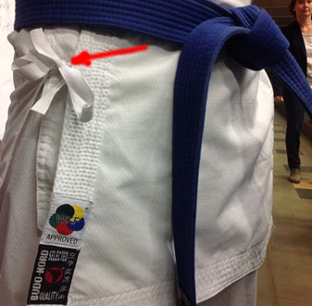
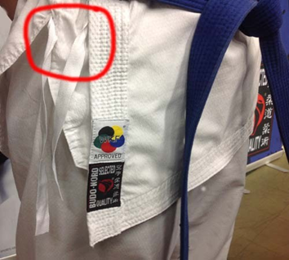
World Karate Federation
Завязки куртки должны быть завязаны.
Куртки без завязок нельзя использовать.
Если они оторваны во время поединка, то от участника не требуется смены куртки

Slide 3
World Karate Federation
Определено количество назначаемых на должности лиц:
2 Менеджера татами
1 Ассистент Менеджера татами
1 Контролер протокола
2 Секретаря

Slide 4
World Karate Federation
В командных подинках
Судейська бригада проходить ротацию перед каждым поединком.
Контролер поединка в ротации не участвует

Slide 5
World Karate Federation
Рефери может передвигаться по всему татами, включая зону безопасности
Не стойте перед судьями или контролером поединка!

Slide 6
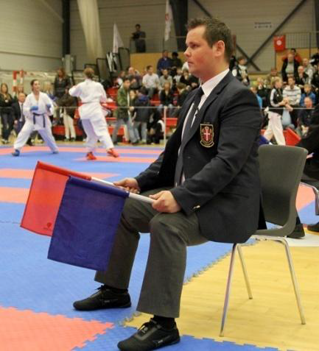
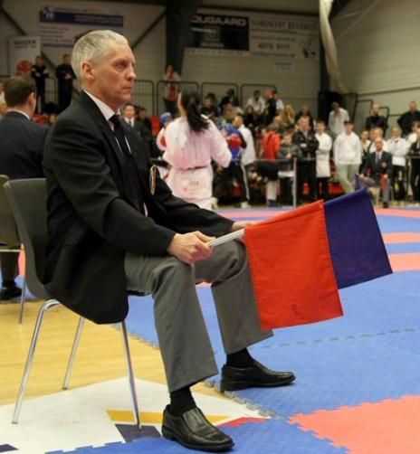
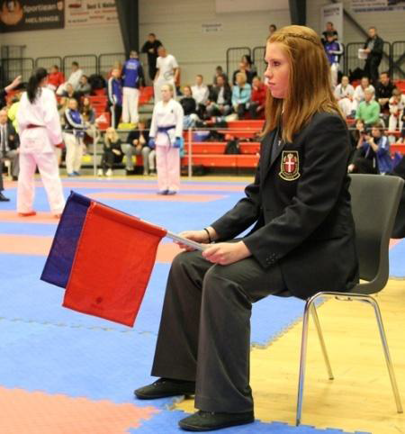
World Karate Federation
Рефери и судьи
4-ро судей
Каждый из судей должен сидеть по углам татами в зоне безопасности.

Slide 7
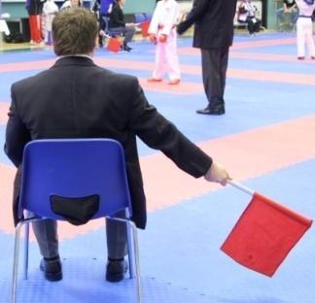
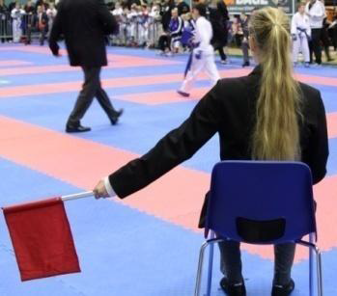
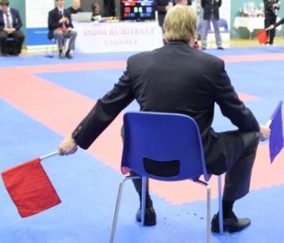
World Karate Federation
Красный флажок судей (АКА)
Судья 1 и 4
ПРАВАЯ РУКА
Судья 2 и 3
ЛЕВАЯ РУКА

Slide 8
World Karate Federation
Судьи показывают только…
Баллы Дзегай

Slide 9
World Karate Federation
Судьи…
Показывайте свое решение о наказаниях и предупреждениях,
замеченных рефери

Slide 10
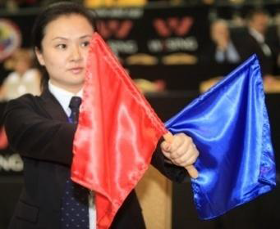
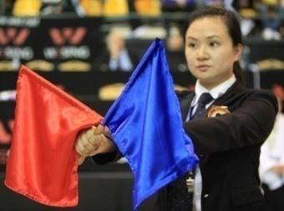
World Karate Federation
Флажковые сигналы судей для 1 категории
Сначала вращение красным/синим флажком, потом флажки
скрещиваются.
КРАСНЫЙ впереди для АКА
СИНИЙ впереди для АО

Slide 11
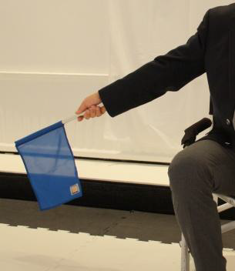
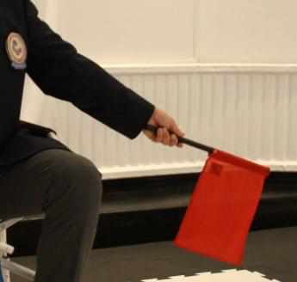
World Karate Federation
Судьи
при начислении баллов
Держите флажок до тех пор, пока рефери не огласит балл(ы)!

Slide 12
World Karate Federation
Если 2 судей показывают различные баллы одному и тому же спортсмену, то будет присвоен меньший балл.
То же самое при вынесении наказаний и дисквалификации.

Slide 13
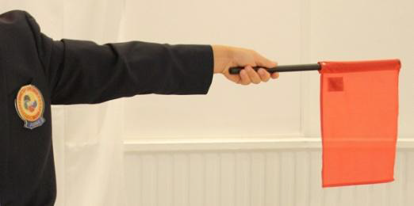
World Karate Federation
Если 4 судей показывают различные баллы одному и тому же спортсмену, то будет присвоен меньший балл.
То же самое при вынесении наказаний и дисквалификации

Slide 14
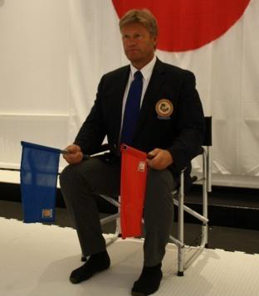
World Karate Federation
Когда большинство судей выступает за определенную меру наказания или балл, Рефери всегда присоединяется к большинству.

Slide 15
World Karate Federation
Когда большинство судей выступает за меру оценки-предупреждения-дисквалификации
То рефери тоже поддерживает большинство.

Slide 16
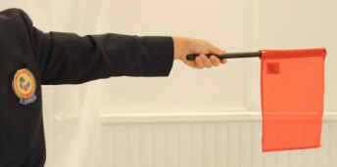
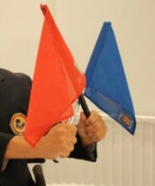
World Karate Federation
Рефери имеет право голоса при разрешении тай-брейка.
Если двое судей выражают позицию противоположную двум другим.

Slide 17
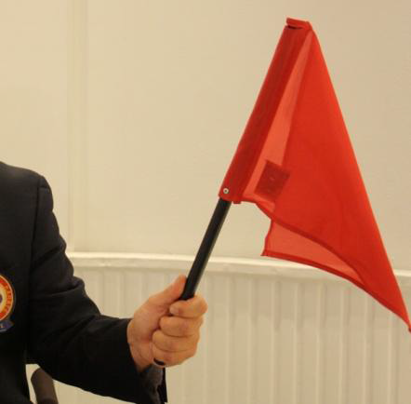
World Karate Federation
Судьи должны зафиксировать баллы/наказания до того, как рефери остановит поединок.

Slide 18
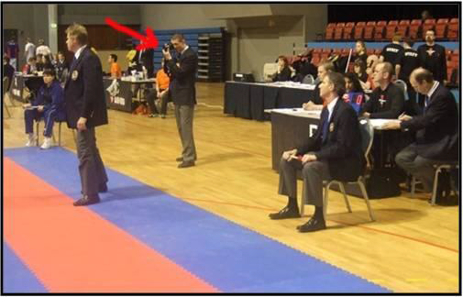
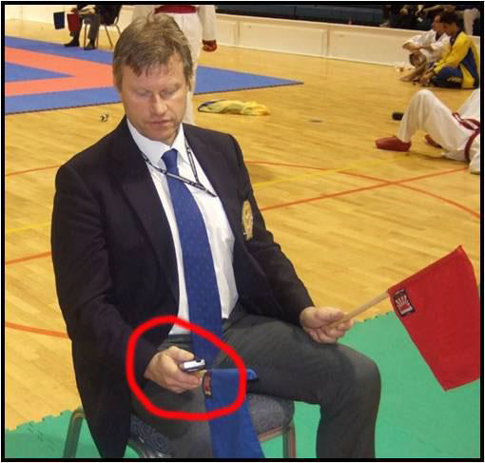
World Karate Federation
Представители судейской бригады и рефери не должны выполнять других функций.

Slide 19
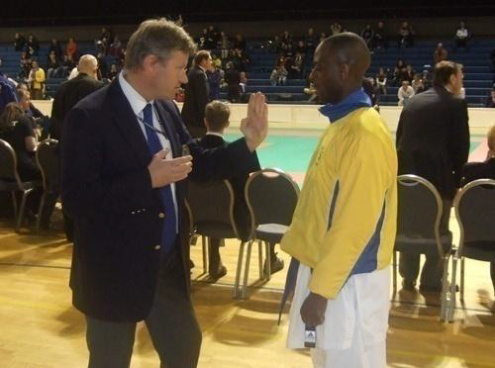
World Karate Federation
Не обсуждайте исход матча с тренером или участником! Отчет только лдя:
Судейская бригада
Татами Менеджер
Судейская коллегия

Slide 20
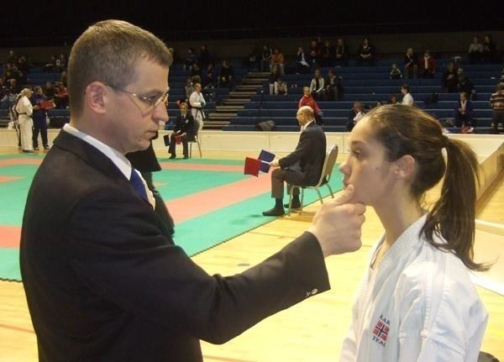
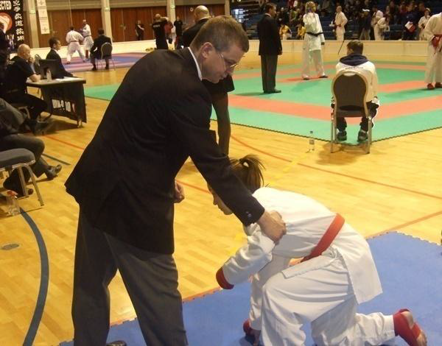
World Karate Federation
Не касайтесь участников руками!!!
Позовите врача!

Slide 21
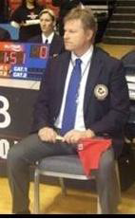
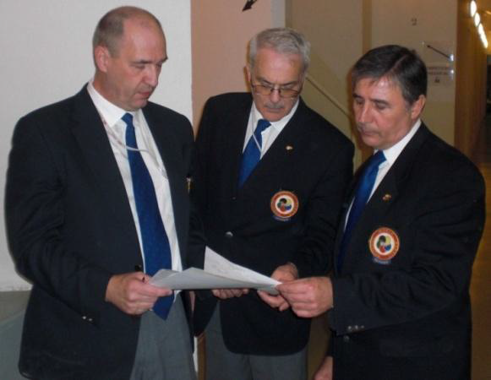
World Karate Federation
Арбитр: Контролер поединка (КАНСА)
Контролер татами: Татами Менеджер

Slide 22
World Karate Federation
СУДЬИ…
Сначала показывайте балл!
Подождите, пока Рефери укажет на запрещенное поведение по той или иной категории.

Slide 23
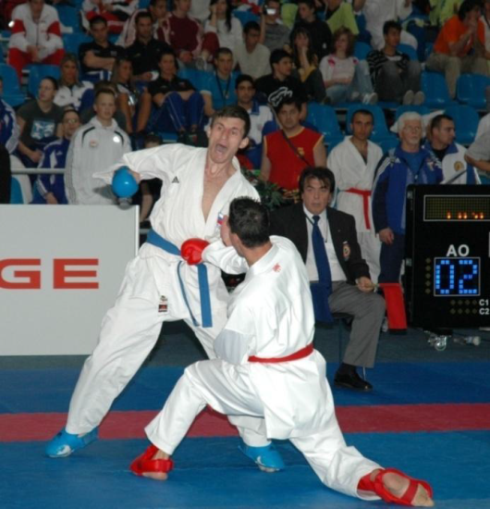
World Karate Federation
ВЗАИМОДЕЙСТВИЕ МЕЖДУ СУДЬЯМИ!!
Следите за тем, что показывают другие.

Slide 24
World Karate Federation
Если оба участника получили по два флажка с баллами…
Рефери начислит баллы обеим соперникам.

Slide 25
World Karate Federation
Если спортсмен исполнил более одной оцениваемой техники до команды ЯМЭ, судьи должны дать высшую оценку.
Например: Успешный удар рукой, а затем ногой.

Slide 26
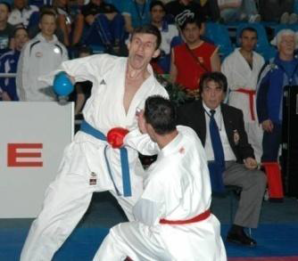
World Karate Federation
Критерии принятия решений по ХАНТЕЙ,
в случае отсутствии СЭНШУ
Отношение, соревновательный дух продемонстрированная сила
Превосходство в тактике и технике
Кто был инициатором большинства атак
На протяжении всего боя!!!

Slide 27
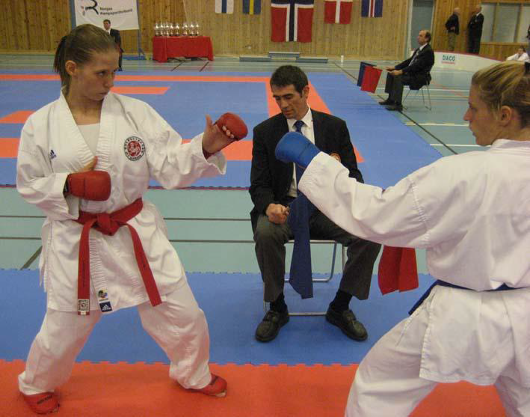
World Karate Federation
Судьи следят за ДЗЁГАЙ

Slide 28
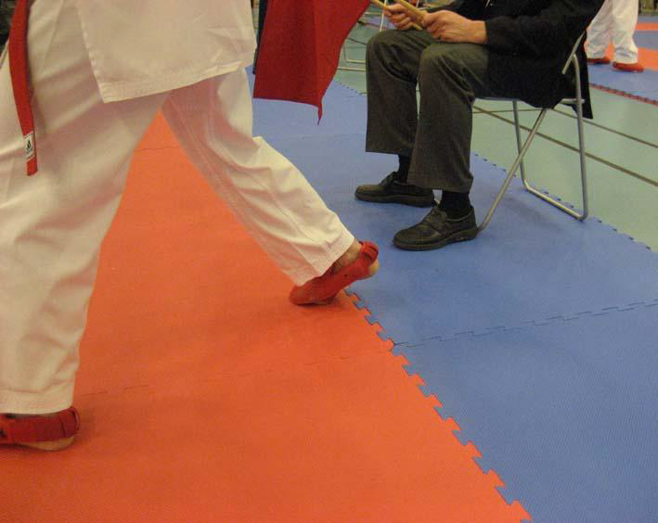
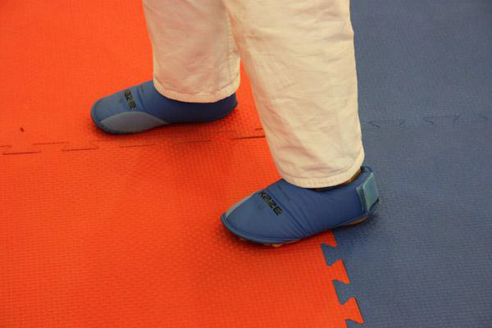
World Karate Federation
ДЗЁГАЙ
Нет Да

Slide 29
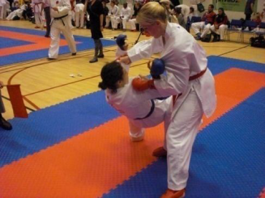
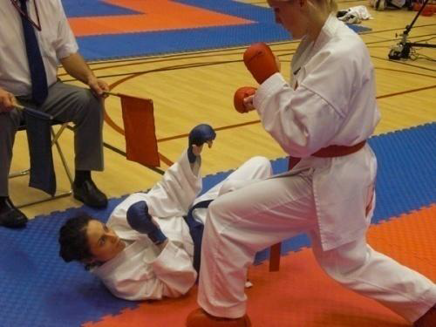
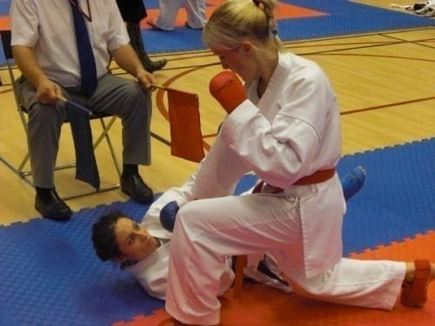
World Karate Federation
АКО бросает АО
АО вне площадки – АКО в ее
пределах
АКО может заработать балл
(дайте ему 2 секунды после броска)

Slide 30
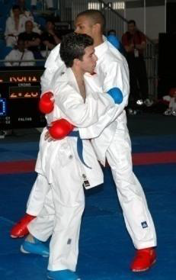
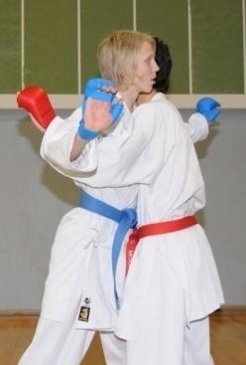
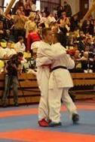
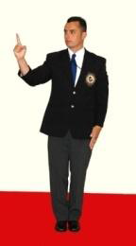
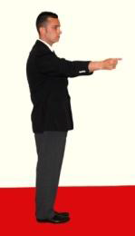
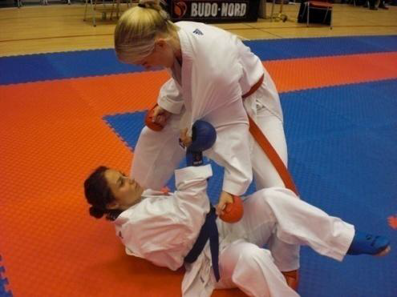
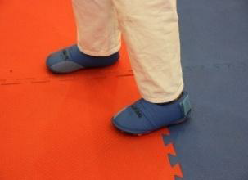
World Karate Federation
Минимальное наказание за убегание, уклонение от боя в период АТОШИ БАРАКУ
ХАНСОКУ-ЧУЙ
(кат. 2)

Slide 31
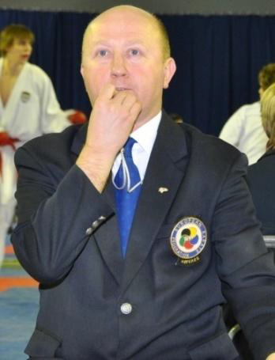
World Karate Federation
Если нет баллов или их кол-во одинаковое, то исход поединка будет таков: если есть СЭНШУ, тогда
1) спортсмен, имеющий преимущество (Сэншу) будет победитлем
2) Нет СЭНШУ - ХАНТЕЙ !

Slide 32
World Karate Federation
В командных поединках
Если после дополнительного боя баллов нет или их количество одинаковое, то исход поединка решает ХАНТЕЙ, при условии отсутствия СЭНШУ

Slide 33
World Karate Federation
БАЛЛ
1. Разрешенная и эффективная техника
2 . Зачётная зона атаки
3. 100%- ное удовлетворение
6 критериям

Slide 34
World Karate Federation
100% Хорошая форма
100% Спортивное отношение
100% Концентрация
100% Правильное время
100% Готовность продолжать бой (ЗАНШИН)
100% Корректная дистанция

Slide 35
World Karate Federation
ХОРОШАЯ ФОРМА
Эффективность согласно концепции традиционного каратэ
СПОРТИВНОЕ ОТНОШЕНИЕ
Поведение, не несущее вреда

Slide 36
World Karate Federation
КОНЦЕНТРАЦИЯ
Сила и скорость техники
ЗАНШИН
Полная концентрация, способность продолжать бой и осознанность действий

Slide 37
World Karate Federation
ХОРОШЕЕ ВРЕМЯ
Проведение техники в момент времени, когда она наиболее эффективна
ПРАВИЛЬНАЯ ДИСТАНЦИЯ
Точное расстояние, на котором техника будет обладать нужным потенциальным эффектом

Slide 38
World Karate Federation
ЮКО
Любой удар цуки или учи, проведенный в любую из семи зачетных зон.

Slide 39
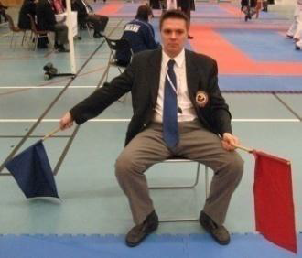
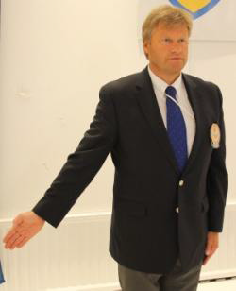
World Karate Federation
НАЧИСЛЕНИЕ БАЛЛОВ
ЮКО (1 балл)

Slide 40
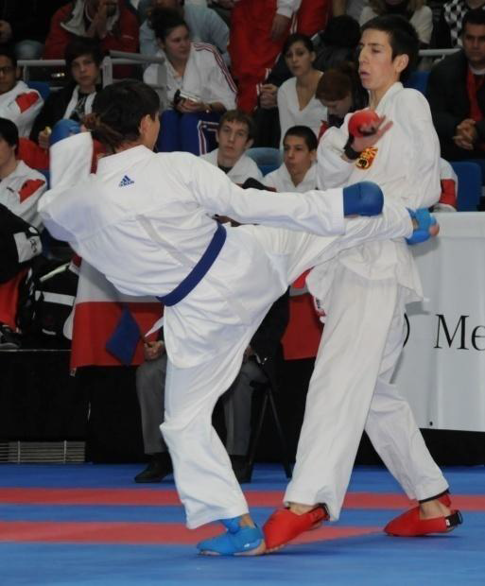
World Karate Federation
ВАЗА-АРИ
Удары в уровень ЧУДАН

Slide 41
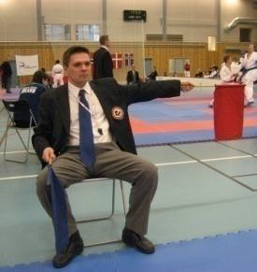
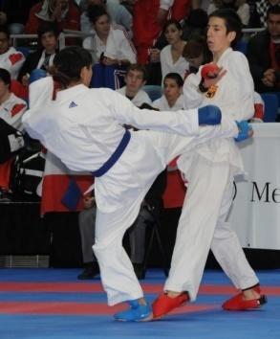
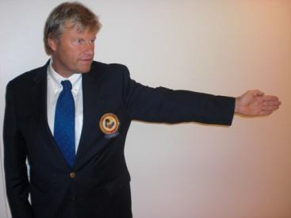
World Karate Federation
НАЧИСЛЕНИЕ БАЛЛОВ
ВАЗА-АРИ (2 балла)

Slide 42
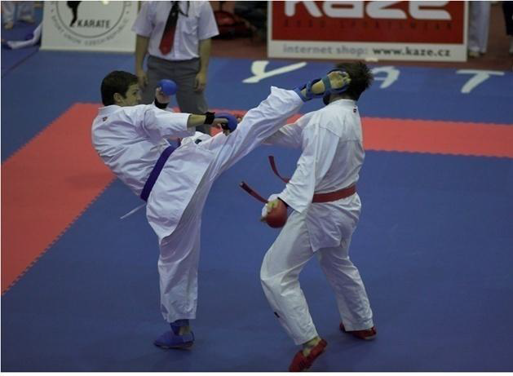
World Karate Federation
ИППОН
Удары в уровень ЁДАН

Slide 43
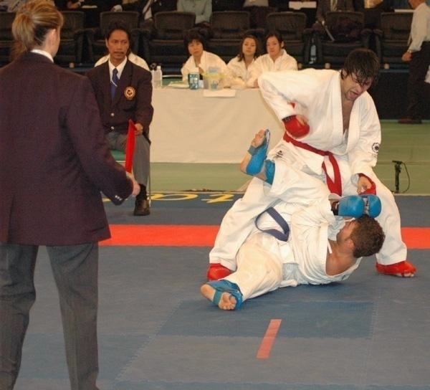
World Karate Federation
Когда участник:
Подсечен (согласно правил)
Поскользнулся
Упал
ТОРС!
Каким бы то ни было образом не стоит на ногах
ИППОН

Slide 44
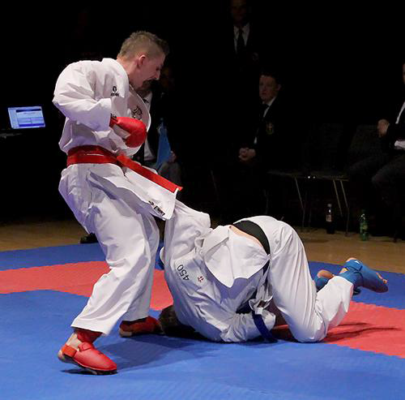
World Karate Federation
НЕТ ТОРСА НЕТ ИППОНА!

Slide 45
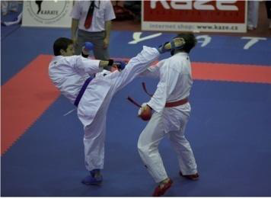
World Karate Federation
НАЧИСЛЕНИЕ БАЛЛОВ
ИППОН (3 балла)

Slide 46
World Karate Federation
Стандартная процедура начисления баллов
В момент начисления баллов рефери должен определить:
Во-первых – участника, заработавшего балл ( АКА/АО)
Во-вторых – зону, в которую произведен удар(ЧУДАН/ЁДАН)
В-третьих – технику, которая оценивается (ЦУКИ/УЧИ/ГЕРИ)
В-четвертых – число начисляемых баллов (ЮКО/ВАЗА-АРИ/ИППОН)

Slide 47
World Karate Federation
Дистанция для ударов
ногами
СЕНЬОРЫ
5 сантиметров
Дистанция для ударов уровня ЁДАН
КАДЕТЫ И ЮНИОРЫ
10 сантиметров

Slide 48
World Karate Federation
Время отдыха для спортсменов
Между поединками
Равное длительности поединка
Смена
В случае необходимости смены экипировки или ее цвета
(5 минут)
Длительность поединков
Кадеты и юниоры –
всегда 2 мин.
До 21 года –
женщины и мужчины 3 мин.
Сеньоры женщины и
Сеньоры мужчины –
3 мин.

Slide 49
World Karate Federation
КОМАНДНОЕ КУМИТЭ
Первый бой 1 (14-15 лет)
2 (16-17 лет)
3 (18+ лет)
Первый бой 1 (14-15 лет)
2 (16-17 лет)
3 (18+ лет)
АО АКА
СУСИН
Порядок поединков

Slide 50
World Karate Federation
В КОМАНДНЫХ ПОЕДИНКАХ
ПОБЕДА
*Когда у команды есть достаточное количество побед…
* или достаточное кол-во баллов…
*В случае Кикена-Хансоку-Сикаку
8:0

Slide 51
World Karate Federation
ЗАПРЕЩЕННЫЕ ЗОНЫ АТАКИ/ ТЕХНИКА

Slide 52
World Karate Federation
МУБОБИ
Когда участник пострадал от отсутствия собственной защиты и получил травму
Когда участник был подсечен (согласно правил) и сам себя поранил

Slide 53
World Karate Federation
ЧУЙКОКУ- КЕЙКОКУ-ХАНСОКУ-ЧУЙ
Категория 1 Категория 2
Являются предупреждениями

Slide 54
World Karate Federation
ХАНСОКУ И СИКАКУ
Являются наказаниями!

Slide 55
World Karate Federation
КАТЕГОРИЯ 1
Техника, которая влечет за собой жесткий контакт или контакт с броском
Атаки по рукам –ногам –паху - суставам-стопам
Атака в лицо открытой рукой
Опасные или запрещенные броски

Slide 56
World Karate Federation
Категория 1 –
ПРЕДУПРЕЖДЕНИЯ И НАКАЗАНИЯ
ЧУЙКОКУ – Потенциал победы противника не сокращен
КЕЙКОКУ – Потенциал победы соперника слегка сокращен
ХАНСОКУ-ЧУЙ – Потенциал победы соперника серьезно сокращен
ХАНСОКУ – Потенциал победы соперника практически сведен к нулю

Slide 57
World Karate Federation
КАТЕГОРИЯ 2
Симуляция-преувеличение последствий полученной травмы
ДЗЁГАЙ
МУБОБИ
Уклонение от боя
Пассивность (не может быть наказана за 10 сек. До конца поединка)
Вхождение в клинч –борьба –толкание - стояние грудь в грудь
Захват соперника двумя руками (кроме случая, когда это поможет избежать удара ногой)
Захват оппонента за руку или каратэ -ги одной рукой без немедленного исполнения оцениваемой техники или подсечки
Неконтролируемая техника
Симуляция атак головой – коленями-локтями
Невежливое поведение
Обращение спортсмена к тренеру для запроса видоеповтора

Slide 58
World Karate Federation
ЭТО НАРУШЕНИЕ по 2 КАТЕГОРИИ

Slide 59
World Karate Federation
КАТЕГОРИЯ 2
“захват производится для немедленного
проведения оцениваемой техники”
Одной рукой: один способ защиты
Удержание за кимоно соперника, во время собственного падения для смягчения падения
Но, когда противник оказался на полу, он должен позволить оппоненту уйти, не держась за него
КАТЕГОРИЯ 2
“захват производится для немедленного
проведения оцениваемой техники”
Двумя руками: способ защиты или способ атаки
Прихват удара соперника для дальнейшего его подсечения

Slide 60
World Karate Federation
Новый критерий наказания по 2 категории – пассивность.
Сигнал рефери
Сигнал судей
Не может быть наказан в период
Ато Шибараку!

Slide 61
World Karate Federation
Уклонение от боя это:
Убегание
Клинчи - борьба
Толкание
Стояние грудь в грудь
Выход за татами
Удержание

Slide 62
World Karate Federation
Симуляция несуществующей травмы = ХАНСОКУ
Преувеличение последствий существующей травмы = минимум
ХАНСОКУ-ЧУЙ
Более серьезная симуляция может повлечь за собой сразу СИКАКУ

Slide 63
World Karate Federation
Запрещен контакт в лицо/маска для лица - с использованием техники ударов руками для ДЕТЕЙ/КАДЕТОВ/ЮНИОРОВ предупреждение/наказание
Двое травмированных не могут продолжать …
Большинство баллов
Равный счет – СЭНШУ – нет преимущества - ХАНТЕЙ
Командный Поединок – равный счет – ХИКИВАКИ
Командный Поединок- дополнительный Бой – СЭНШУ – нет преимущества - ХАНТЕЙ

Slide 64
World Karate Federation
Пострадавший участник
должен быть обследован вне татами
Если только травма не требует оказания помощи на татами
Рефери должен следить за травмированным участником
промежуток времени позволит симптомам проявиться

Slide 65
World Karate Federation
Осмотрите участника
Оставайтесь рядом с доктором

Slide 66
World Karate Federation
Пострадавший участник?
Три (3) минуты на оказание помощи
По истечении трех (3) минут…
Рефери выносит решение о продлении времени оказания помощи или невозможности продолжения боя

Slide 67
World Karate Federation
Участник, который упал…
ПРАВИЛО
10-ти СЕКУНД!
которого подсекли…
или который сбит с ног…
и не может встать на ноги в течение 10 секунд, признается неспособным продолжать бой и будет исключен из всех состязаний на этом чемпионате.
Рефери отсчитывает каждую секунду на пальцах и на английском языке

Slide 68
World Karate Federation
Наше будущее… пожалуйста, берегите!

Slide 69
World Karate Federation
СПАСИБО ЗА ВНИМАНИЕ!!!
УДАЧИ!

